Slide 1
COLECCIONES
1 de 4
Notes:
Definiciones de Clases
Java es un lenguaje de programación orientado a objetos. Todos los datos o atributos y comportamiento de los objetos son definidos dentro de clases. Vamos a usar clases para todo lo que hagamos en Java.
Código
La orientación a objetos trata sobre el modelado de objetos del mundo real o conceptos en software. Java nos impulsa a pensar de una forma orientada a objetos, dado que cada trozo de código Java debe existir dentro de una definición de clase. No hay funciones globales definidas fuera del alcance de una clase.
Datos
Java utiliza variables para almacenar la información sobre un objeto. Las variables pueden almacenar valores primitivos o referencias a otros objetos. Las variables también se definen solamente dentro de clases.
Paquetes
Los paquetes agrupan a clases relacionadas por aplicación y proveen control de acceso. Java utiliza paquetes para controlar qué clases son visibles y accesibles por otras clases que estén fuera del paquete.

Slide 2
INTRODUCCIÓN
Para trabajar con colecciones en Java podemos hacer uso del framework Collections (arquitectura unificada para representar y manipular colecciones).
Las clases, interfaces y algoritmos que componen este framework se encuentran en los paquetes java.util y java.util.concurrent.
Todas hacen uso del polimorfismo paramétrico que proporciona Generics (clases genéricas o parametrizadas aparecidas en Java 5).

Slide 3
INTRODUCCIÓN
A una colección a veces se le llama contenedor porque es un objeto que agrupa múltiples elementos en una sola unidad.
Las distintas colecciones contienen al menos tres componentes:
        Interfaces
        Implementaciones (clases)
        Algoritmos (clases de utilidad)

Slide 4
  INTRODUCCIÓN
Interfaces
Tipos de datos abstractos que definen el comportamiento de las colecciones.
Las interfaces permiten manipular colecciones independientemente de los detalles de su representación.
Aunque no siempre es posible, deberíamos tratar en lo posible de manipular colecciones con referencias de tipo interfaz.

Slide 5
  INTRODUCCIÓN
Interfaces
El único lugar en el que deberíamos especificar el tipo concreto que estemos usando es el lugar de la creación del contenedor.
Por ejemplo, podemos crear un contenedor List así:
List<String> listaNombres = new ArrayList<String>();
listaNombres.add("Eduardo");
listaNombres.add("Luisa");
System.out
.println(listaNombres.getClass()+": "+listaNombres);
  [Salida:] class java.util.ArrayList: [Eduardo, Luisa]
En el ejemplo el contendor ArrayList ha sido generalizado a un contenedor List.

Slide 6
  INTRODUCCIÓN
Interfaces
La idea de utilizar la interfaz en lugar de la clase de implementación es que si posteriormente queremos cambiar de implementación, lo único que tendremos que hacer es efectuar la modificación en el punto de creación:
...
listaNombres = new LinkedList<String>(listaNombres);
System.out
.println(listaNombres.getClass()+": "+listaNombres);
[Salida:] class java.util.ArrayList: [Eduardo, Luisa]
class java.util.LinkedList: [Eduardo, Luisa]
    LinkedList es una implementación optimizada para las inserciones y eliminaciones de elementos, aunque funciona peor que ArrayList cuando lo que nos interesa es una lectura secuencial de la colección.

Slide 7
INTRODUCCIÓN
Implementaciones (Clases)
Implementaciones concretas de las interfaces.
Algoritmos
  Métodos que realizan tareas útiles (búsquedas, ordenación, etc) sobre colecciones.
  Estos algoritmos son generalmente polimórficos porque el mismo método puede ser usado en diferentes implementaciones.

Slide 8
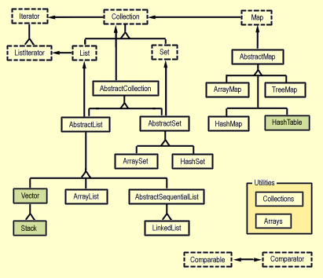
INTRODUCCIÓN

Slide 9
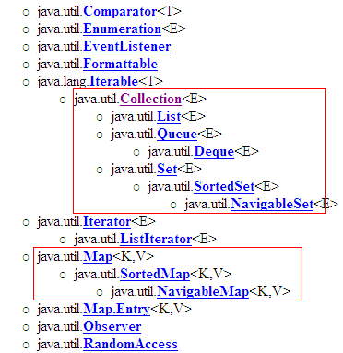
JERARQUÍA
Jerarquías del paquete java.util
Jerarquía de interfaces

Slide 10
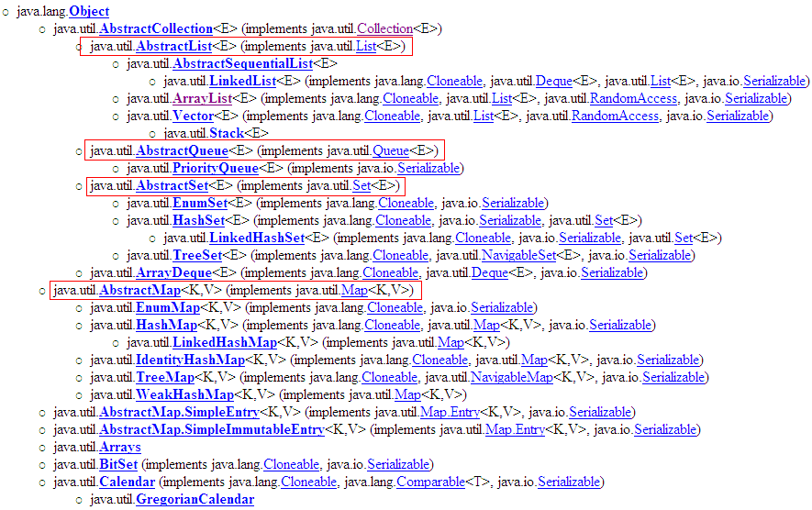
JERARQUÍA
Jerarquía de clases

Slide 11
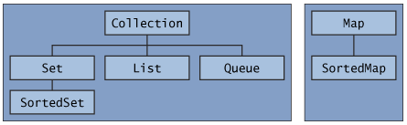
INTERFACES
La raíz de la jerarquía de colecciones es la interfaz Collection<E>.
De entre las interfaces que extienden Collection<E> las más interesantes son List<E>, Set<E> y Queue<E> que definen, respectivamente, listas, conjuntos y colas.
Core Collection interfaces

Slide 12
INTERFACES
La interfaz Collection<E> generaliza la idea de secuencia: una forma de almacenar un grupo de objetos.
Esta interfaz, al ser tan general, es bastante limitante en cuando a los métodos que nos proporciona, por lo que se suele emplear alguna de sus subinterfaces.

Slide 13
INTERFACES
Fijémonos en el siguiente código:
Collection<Integer> miColeccion=
new ArrayList<Integer>();
miColeccion.add(1);
miColeccion.add(2);
Observación: las colecciones no trabajan con tipos primitivos, por lo que aquí se está produciendo la conversión automática al tipo Integer (boxing).
Podemos añadir objetos al contenedor, pero la interfaz Collection (los métodos públicos que ofrece) es bastante austera, por lo que no es la que más se usa.

Slide 14
INTERFACES
La lista, List<E> es una de las colecciones más básicas, se trata de una estructura de datos secuencial, en la que cada elemento tiene una posición o índice, y que permite elementos duplicados.
Core Collection interfaces

Slide 15
INTERFACES
List<E> garantiza que los elementos se mantengan en la misma secuencia en la que los insertamos.
Esta interfaz añade varios métodos a Collection<E> que permiten la inserción y el borrado en posiciones aleatorias del contenedor.
Core Collection interfaces

Slide 16
INTERFACES
Set<E> es la interfaz utilizada para modelar los conjuntos matemáticos; como en éstos, los elementos no tienen un orden, y no se permiten elementos duplicados.
Core Collection interfaces
Las clases que implementan la interfaz SortedSet ordenan sus elementos en el momento de la inserción.

Slide 17
INTERFACES
Una cola o Queue<E> es una estructura de datos de tipo FIFO (First In First Out).
Core Collection interfaces

Slide 18
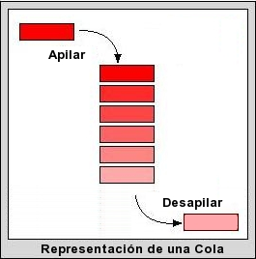
INTERFACES
En una cola el primer elemento en introducirse será el elemento que se devolverá al extraer por primera vez de la cola, y así sucesivamente.
En realidad existen implementaciones de Queue<E> que no son FIFO, como la clase PriorityQueue.

Slide 19
INTERFACES
Map<K,V> es otra estructura de datos que forma parte del framework, aunque no deriva de Collection<E>, dado que no se trata de una colección propiamente.
Core Collection interfaces
A Map se le conoce como diccionario o matriz asociativa, en el que cada valor tiene asociado una clave que usaremos para recuperar el elemento, en lugar de un índice como el caso de las listas.

Slide 20
INTERFACES
Por ejemplo podríamos tener un mapeo en el que las claves fueran los días de la semana y los valores, el número de líneas de código que escribimos.
Core Collection interfaces
Las clases que implementan la interfaz SortedMap ordenan sus elementos en el momento de la inserción.

Slide 21
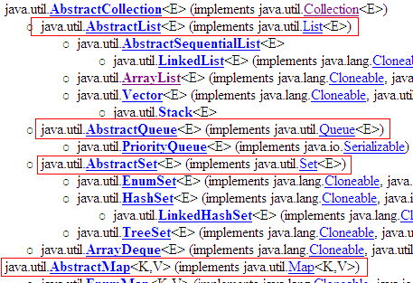
CLASES
Para cada una de las interfaces que definen los tipos de colección disponibles tenemos una clase abstracta que contiene la funcionalidad común a varias implementaciones de la interfaz.
Estas son AbstractList<E>, AbstractSet<E>, AbstractQueue<E> y AbstractMap<K,V>.

Slide 22
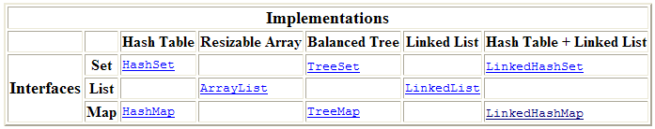
CLASES
Implementaciones de propósito general:
Implementaciones antiguas (legacy):

Slide 23
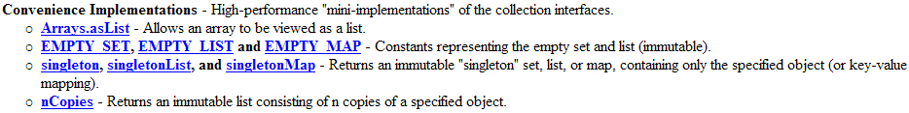
CLASES
Implementaciones específicas:

Slide 24
CLASES
Clases que implementan a Set<E>
Los conjuntos son muy parecidos a las listas, pero a diferencias de ellas éstos no admiten elementos duplicados.
Por tanto son adecuados para contener elementos que en la vida real no pueden estar duplicados: clientes de una empresa, matrículas de vehículos, etc.

Slide 25
CLASES
Clases que implementan a Set<E>
Las clases de implementación más típicas para la interfaz Set<E> son HashSet<E> y TreeSet<E>.
HashSet<E>
  Almacena los elementos según una tabla Hash, por tanto, al recuperarlos, el usuario observará que los elementos se almacenaron en un orden aparentemente aleatorio y no como fueron insertados.
  Es la implementación de Set<E> más rápida a la hora de recuperar los elementos.

Slide 26
CLASES
Clases que implementan a Set<E>
TreeSet<E>
- Ordena los elementos en el momento de su inserción en el conjunto.
LinkedHashSet<E>
  Mantiene los elementos tal y como fueron insertados.

Slide 27
CLASES
Clases que implementan a Set<E>
El ejemplo que veremos a continuación crea una variable de tipo Set<String> que apuntará a una instancia cuya clase concreta se determinará en tiempo de ejecución a partir del primer argumento recibido por línea de comandos.
Este argumento podrá ser de uno de los siguientes tipos: java.util.HashSet o java.util.TreeSet.

Slide 28
CLASES
Clases que implementan a Set<E>
El resto de argumentos recibidos por línea de comandos se utilizarán para rellenar el conjunto, el cual es finalmente impreso por consola.
import java.util.Arrays;
import java.util.Set;
public class TestInstanciacionReflexiva {
@SuppressWarnings("unchecked")
public static void main(String[] args) {
// Definimos una variable de tipo Class
Class<?> unaClase=null;

Slide 29
CLASES
try { // Obtenemos un objeto Class a partir de un nombre de clase
unaClase=Class.forName(args[0]);
} catch (ClassNotFoundException e) {
System.err.println("Clase no encontrada.");
System.exit(1);
}
Set<String> unConjunto=null; // Definimos una variable de tipo Set<String>
try { // La inicializamos a partir de una instancia obtenida
// del objeto Class definido previamente
unConjunto=(Set<String>) unaClase.newInstance();
} catch (IllegalAccessException e) {
System.err.println("Clase no accesible.");
System.exit(1);
} catch (InstantiationException e) {
System.err.println("Clase no instanciable.");
System.exit(1);
}
// Añadimos al conjunto el resto de parametros
// recibidos por linea de comandos
unConjunto.addAll(Arrays.asList(args).subList(1,args.length));
System.out.println(unConjunto);
}
}

Slide 30
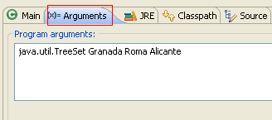

CLASES
Para ejecutar el programa podemos indicar los siguientes parámetros:
Resultado (notad como TreeSet ordena los elementos):

